Slide 1
Uma análise das matrizes associadas a um grafo não-dirigido
Juan Lopes, 2010

Slide 2
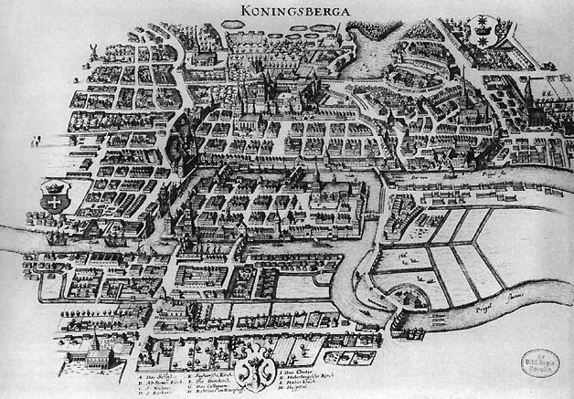
Grafos

Slide 3
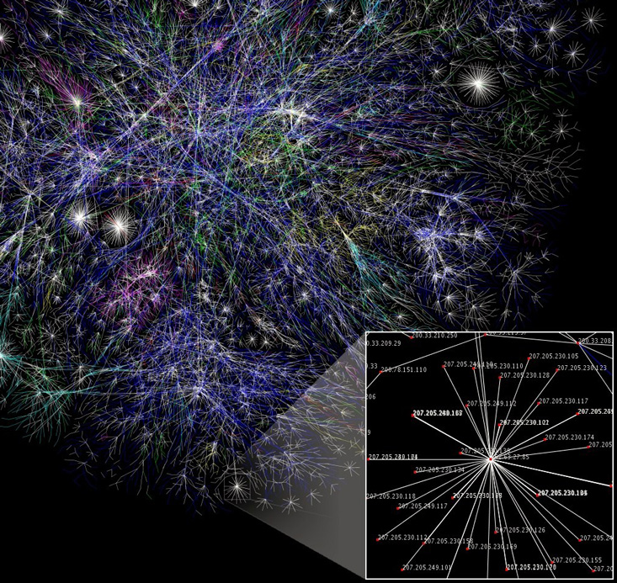
Redes

Slide 4
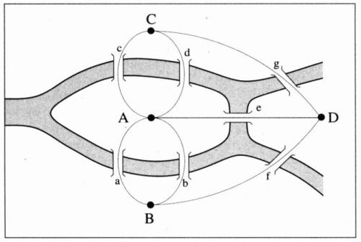
Representações

Slide 5
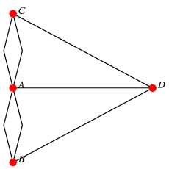
Representações

Slide 6
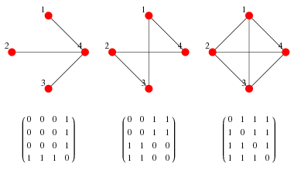
Matriz de Adjacências

